Slide 1


iChoosr
Gruppeneinkauf für nachhaltige Energiesysteme
Filip Vissers

Slide 2
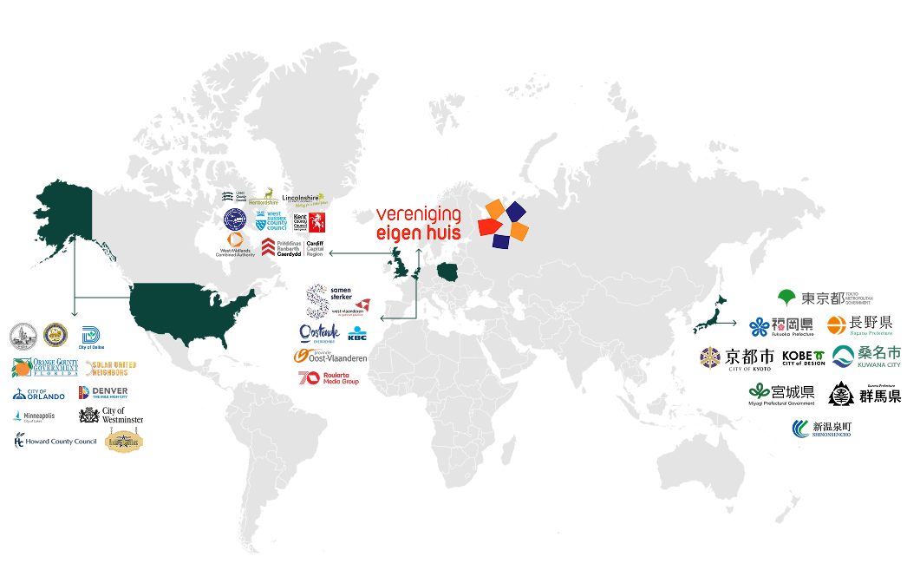






Wir setzen uns dafür ein, nachhaltige Energie weltweit zugänglich zu machen
Mit einer globalen Präsenz in fünf Ländern haben wir mehr als 250.000 nachhaltige Energiesysteme installiert – darunter Solaranlagen, Heimspeicher, Wärmepumpen und Energiemanagementsysteme für Zuhause (EMS).
Belgium
United States
United Kingdom
The Netherlands
Japan

Slide 3
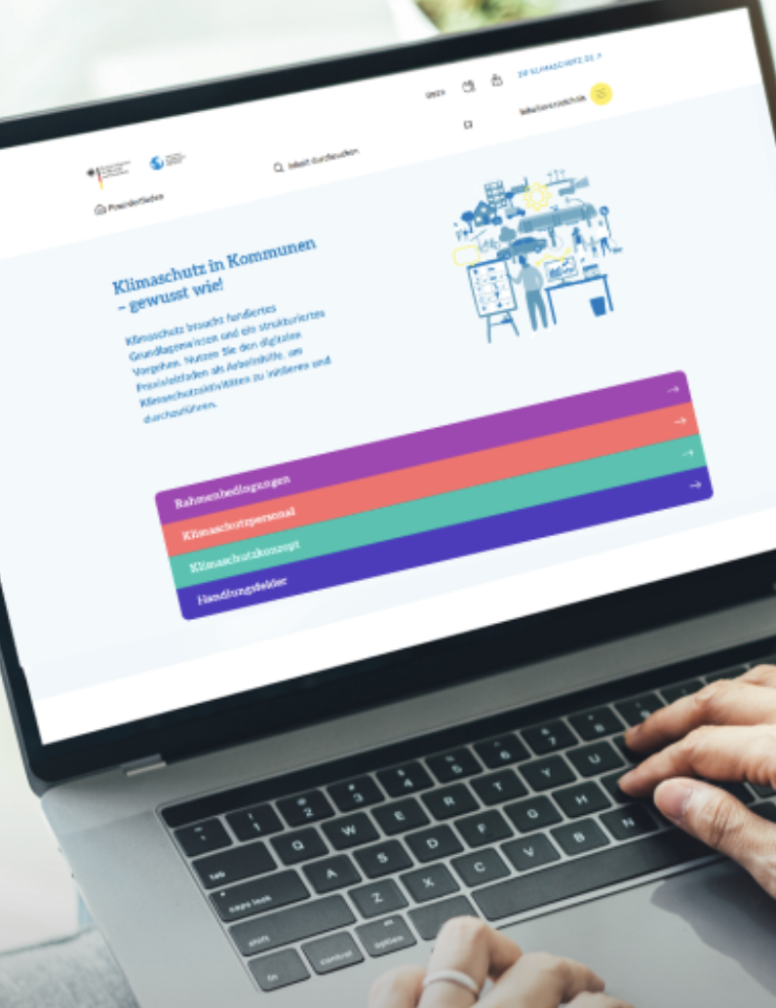

Ambitionen in greifbare Ergebnisse umzusetzen, ist oft der schwierigste Teil.
Das Modell ermöglicht Kommunen einen einfachen und preiswerten Einstieg in PV und Heizungstausch. Gruppeneinkauf verbilligt und vereinfacht den Umstieg auf zukunftssichere Anlagen. Die Kommune hat dabei einen geringen Aufwand, keine finanziellen Risiken und Sicherheit

Slide 4






Unsere Platform
Seit 2008 haben wir in fünf Ländern zahlreiche Programme für erneuerbare Energien gestartet. Wir haben über 410 Auktionen durchgeführt, um die Energiewende zu beschleunigen. Dies sind die Lösungen, die wir derzeit anbieten.
Unser Beitrag zu Erneuerbaren
In development
Energie
PV
Batterien
Wärmepumpen
EV Laden
Isolation
Seit 2009
>3M Anbieterwechsel
Seit 2012
>190k
Anlagen
Seit 2019
>50k Anlagen
Seit 2022
>3k
Anlagen
Seit 2024
1.2k Teilnehmer
Seit 2024
800 Projekte

Slide 5









Bürger*innen
Marketing
persönliche mail
Registrierung
Angebot
Installateure
Der Ablauf für Installationsprodukte
Der Umstieg auf nachhaltige Energie sollte einfach sein und nicht überfordern. Deshalb haben wir die Kundenreise optimiert, um Komplexität zu beseitigen und den Prozess so reibungslos wie möglich zu gestalten.
Anlage installieren
Unterzeichnung Vertrag Installateur
Pre-Qualifikation
Qualifikation
Auktion

Slide 6
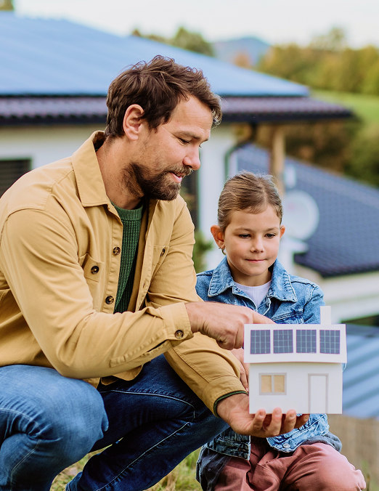
In der Praxis
Unser Ziel ist es, einen nachhaltigen Lebensstil für alle bezahlbar und zugänglich zu machen. Das schaffen wir nicht allein, wir brauchen einander. Wir sind der Partner, der dies für Sie möglich macht, indem wir uns um Folgendes kümmern:
Marketing: Eine starke Marke, unterstützt durch eine durchdachte Marketingstrategie mit Fokus auf Kundengewinnung und -bindung.
Installateure und Lieferanten: Wir gewährleisten Qualität durch die Zusammenarbeit mit zuverlässigen Partnern.
Kundenservice: Wird vollständig übernommen, sodass Sie sich nicht darum kümmern müssen.
Daten und Berichterstattung: Klare Einblicke in unsere Ziele und das, was wir bereits erreicht haben.
Engagiertes Team: Wir sind immer bereit zu helfen, ganz gleich, welche Frage Sie haben.

Slide 7


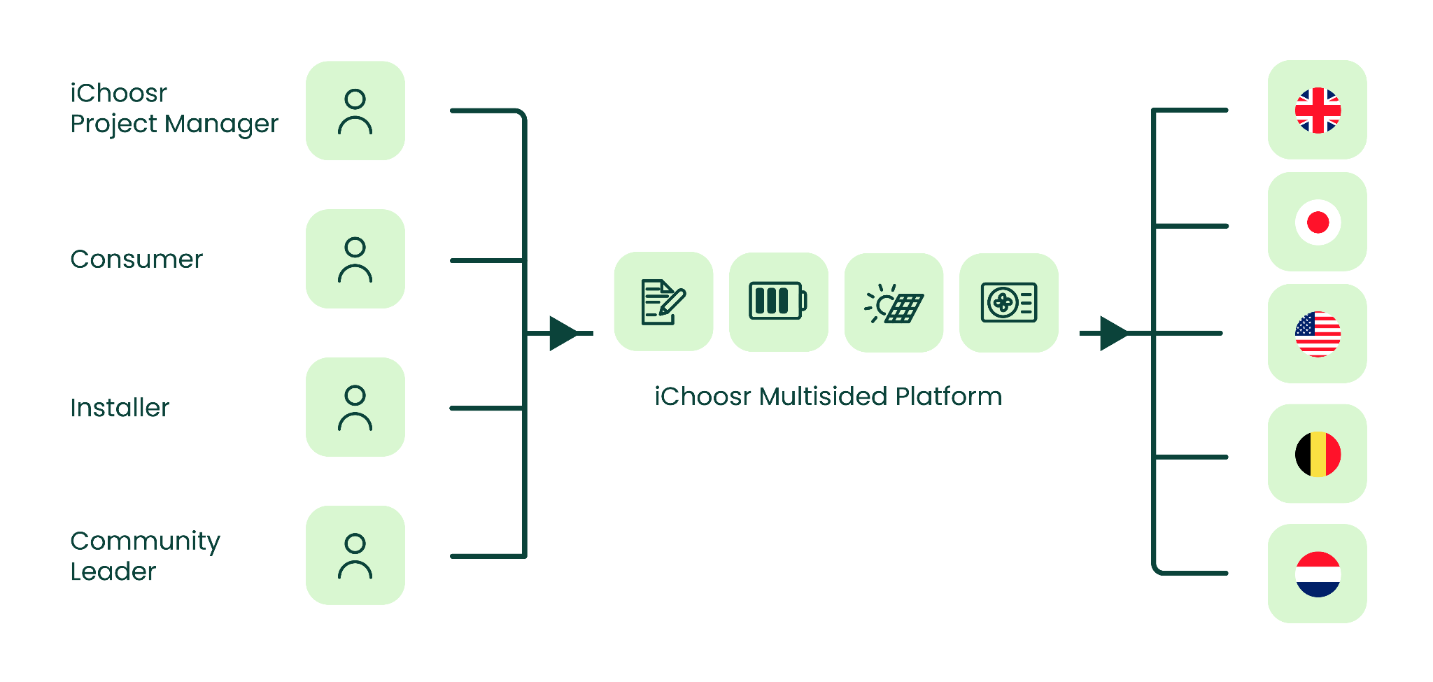

















Diverse Partnerschaften
Wir arbeiten mit Kommunen, Verbraucherschutzorganisationen und anderen wichtigen Partnern zusammen. Hier sind einige der Partner, die den Weg in eine nachhaltigere Zukunft ebnen.
>10 Kommunen & communities
…
>200 Kommunen
…
…
>50 Kommunen
…
>25 Präfekturen
>65 Kommunen
1 Verbraucherschutz-organisation

Slide 8

Solar Together Wiltshire
Eine Fallstudie aus Großbritannien

Slide 9

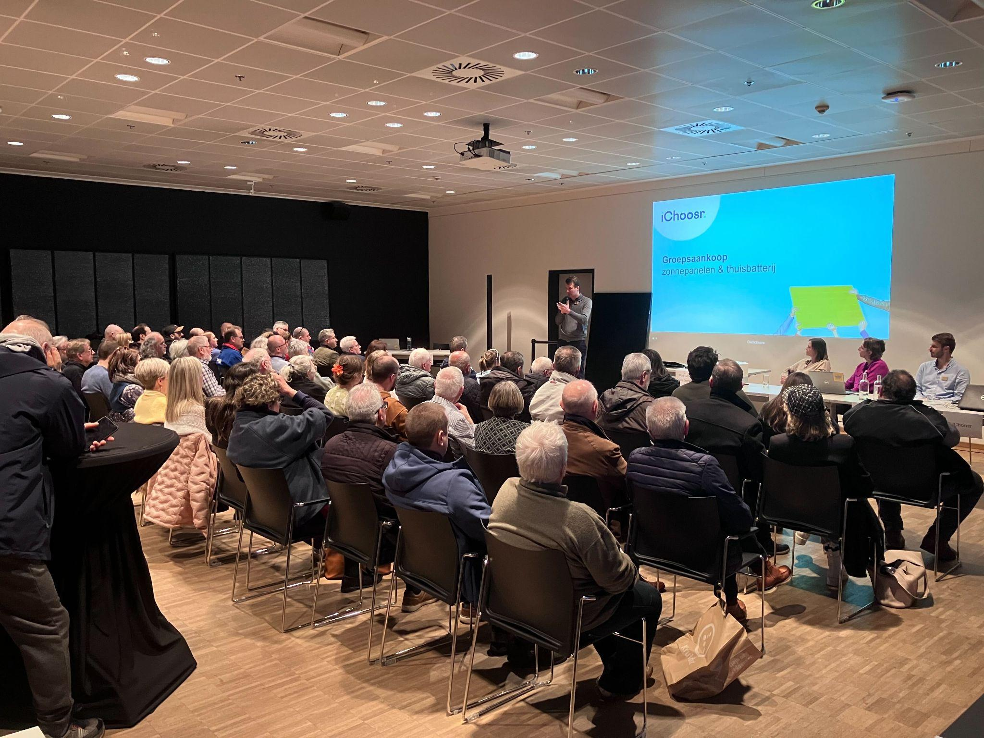
Solar Together Wiltshire (Landkreis)
Solar Together Wiltshire (Landkreis)
Ziele des Projekts (Mai – Juli 2024)
Solarenergie für alle zugänglich machen
Wiltshire bei der Erreichung der Klimaneutralität bis 2030 unterstützen
Vertrauen in Solartechnologie durch Unterstützung der Kommunen stärken
Lokale Arbeitsplätze und Schulungen im Bereich erneuerbare Energien schaffen
Kommunikationsbeispiele, wie Wiltshire die Menschen erreicht hat
Flyer wurden an Haushalte verteilt, um auch weniger digital aktive Menschen zu erreichen
Stadt- und Gemeinderäte unterstützten die Bekanntmachung
Webinar-Zuschauer, Telefon-Hotline und gedruckte Materialien, lokale Medien verstärkte die Reichweite

Slide 10
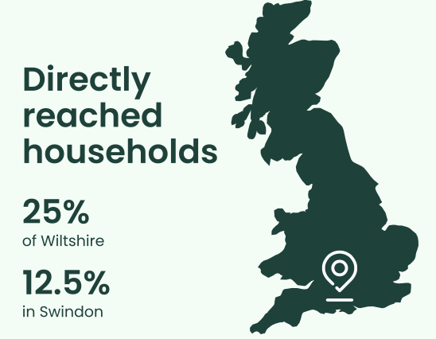
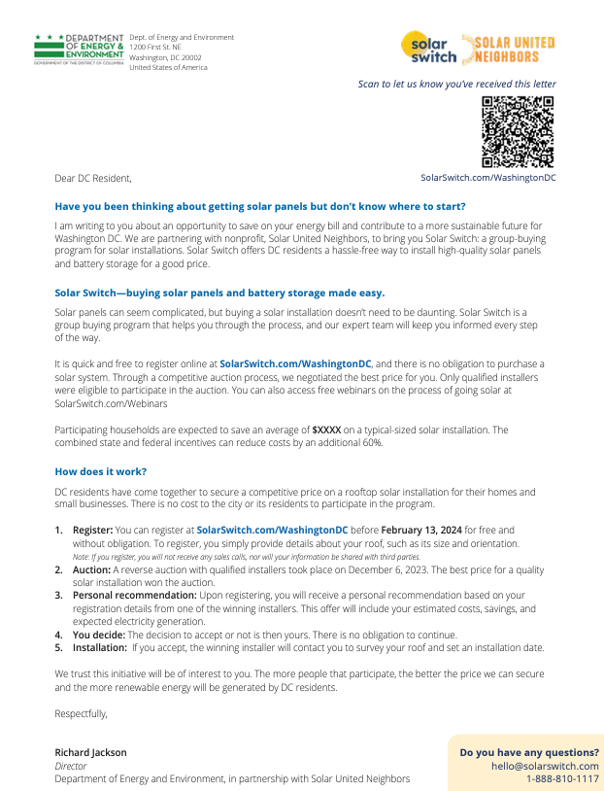

Solar Together – Landkreis Wiltshire
Herausforderungen, die wir gemeinsam gemeistert haben
Vertrauen & Bekanntheit: Öffentliche Skepsis wurde durch die Unterstützung der Kommunen, transparente Preise und vertrauenswürdige Anbieter überwunden
Hohe Nachfrage: Wir haben eine große Anzahl von Anfragen von Bürger:innen bearbeitet und gleichzeitig die Qualität und Zufriedenheit sichergestellt
Das Ergebnis
4.860 Registrierungen
699 Installationen von Solaranlagen
620.000 kg jährliche CO₂-Einsparung

Slide 11



Vielen Dank!
Empowering people, energising society.
Amsterdam
Antwerp
London
Tokyo
Washington D.C.

